Slide 1
EWALUACJA WEWNĘTRZNA
POLONIJNA
PRZEDSZKOLE WSPOMAGA ROZWÓJ DZIECI
Z UWZGLĘDNIENIEM ICH INDYWIDUALNEJ SYTUACJI
WYMAGANIE 6
CZERWIEC 2020

Slide 2
PODSTAWA PRAWNA
Ustawa z dnia 14 grudnia 2016 r. o Prawo oświatowe (t.j. Dz.U. z 2017 r., poz. 59)
Rozporządzenie MEN z dnia 25 sierpnia 2017 r. w sprawie nadzoru pedagogicznego (Dz.U. z 2017r., poz. 1658)
Rozporządzenie MEN z dnia 11 sierpnia 2017 r. w sprawie wymagań wobec szkół i placówek (Dz.U. z 2017, poz. 1611)

Slide 3
CELE EWALUACJI
Poznanie oczekiwań rodziców co do sposobów i form wspomagania rozwoju dzieci
Pozyskanie informacji czy przedszkole wspomaga rozwój dzieci,
z uwzględnieniem ich indywidualnej sytuacji
Poznanie opinii nauczycieli na temat wspomagania rozwoju dzieci

Slide 4
Pytania kluczowe
Czy w przedszkolu rozpoznaje się indywidualne potrzeby i możliwości dzieci oraz sytuacje społeczną każdego dziecka?
Czy informacje z przeprowadzonego rozpoznania są wykorzystywane w realizacji działań edukacyjnych?
Czy w opinii badanych wsparcie otrzymywane w przedszkolu odpowiada potrzebom dzieci?
Czy przedszkole współpracuje z innymi podmiotami świadczącymi poradnictwo
i pomoc dzieciom, zgodnie z ich potrzebami i sytuacją społeczną?
Czy w przedszkolu są realizowane działania antydyskryminacyjne obejmujące całą społeczność przedszkola?

Slide 5

Wyniki ankiet
W ankiecie udział wzięło 51 rodziców, co stanowi
51 % społeczności.

Slide 6
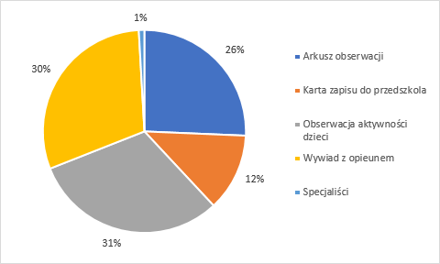
W jaki sposób nauczyciele pozyskują informacje
o potrzebach i możliwościach Państwa dziecka?

Slide 7
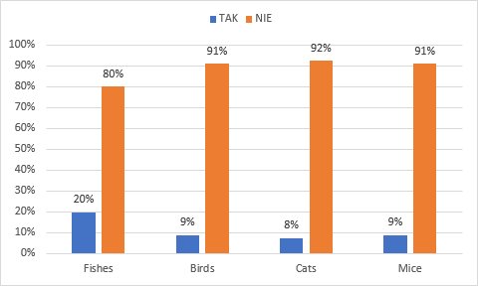
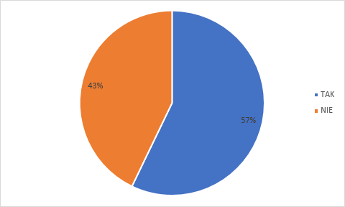
Czy Państwa dziecko ma szczególne potrzeby, które wymagają indywidualnego podejścia?
Czy powiadomiliście Państwo o tych potrzebach nauczycieli grupy, do której uczęszcza dziecko?

Slide 8
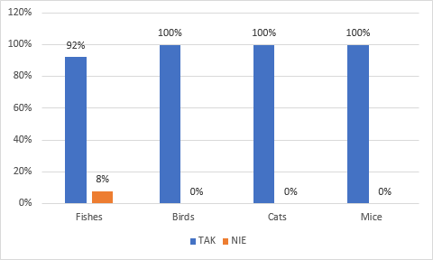
Czy w Państwa ocenie przedszkole podejmuje działania odpowiednie do potrzeb Waszego dziecka?

Slide 9
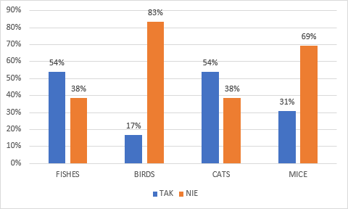
Czy Państwa dziecko ma jakieś szczególne uzdolnienia, zainteresowania?

Slide 10
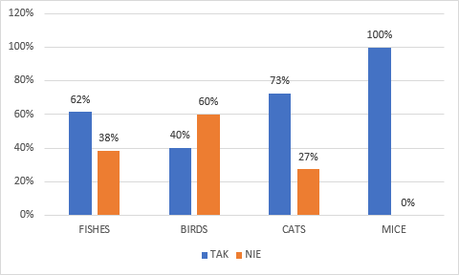
Czy otrzymujecie Państwo od nauczycieli informacje o rozpoznawanych przez przedszkole potrzebach, możliwościach, uzdolnieniach, zainteresowaniach dziecka?

Slide 11
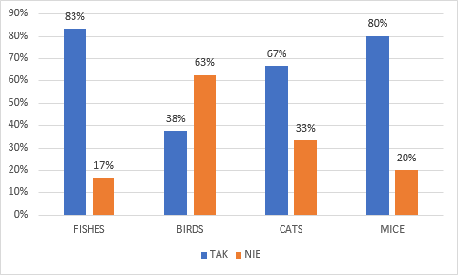
Czy przedszkole wspiera uzdolnienia, szczególnie zainteresowania dziecka?

Slide 12
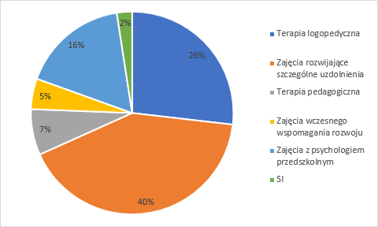
Czy w Państwa opinii dziecko potrzebuje skorzystania z form pomocy oferowanych przez przedszkole?

Slide 13
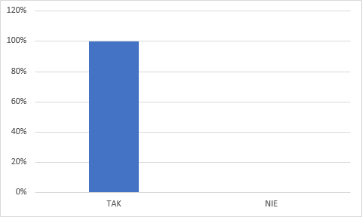
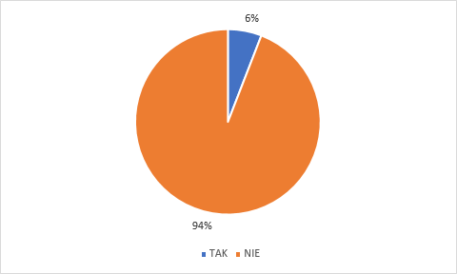
Jeśli tak, to czy w przedszkolu jest znana ta sytuacja?
Czy Państwa dziecko znajduje się w szczególnej sytuacji społecznej, o której powinno wiedzieć przedszkole, aby potrafiło wspierać dziecko?
Czy przedszkole podjęło działania uwzględniające tę sytuacje?

Slide 14
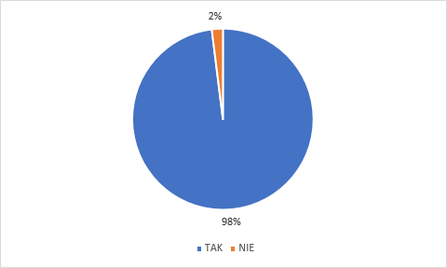
Czy Państwa zdaniem w przedszkolu można zauważyć jakiekolwiek formy dyskryminacji?

Slide 15
W ocenie zdecydowanej większości rodziców przedszkole podejmuje działania odpowiednie do potrzeb dzieci.
Większa połowa ankietowanych jest informowana przez nauczycieli o rozpoznawanych potrzebach, możliwościach, uzdolnieniach i zainteresowaniach dzieci.
Zdaniem większości rodziców dzieci nie potrzebują żadnej pomocy i tym samym nie powiadamiali o tym nauczycieli grupy. Natomiast wśród dzieci, które wymagały takiej pomocy ponad połowa rodziców zgłosiła to do nauczyciela grupy.
W trzech przypadkach przedszkole podjęło działania ze względu na trudną sytuację społeczną dzieci tj. rozwód, orzeczenie, adopcja.
Większość rodziców uważa, że przedszkole wspiera uzdolnienia, zainteresowania dziecka i daje możliwość w ich uczestniczeniu.
Według zdecydowanej większości rodzice nie zauważają form dyskryminacji w przedszkolu.
Zdaniem rodziców dzieci potrzebują różnych form pomocy, ale w szczególności zajęć rozwijających szczególne uzdolnienia oraz terapii logopedycznej.
Najczęściej wymieniane przez rodziców szczególne uzdolnienia dzieci to: taniec, rysowanie, sport, zajęcia plastyczne, śpiew.
Najczęściej wymieniane sposoby wspierania uzdolnień i zainteresowań dzieci w opinii rodziców to zajęcia dodatkowe, indywidualizacja pracy, wszechstronne i kreatywne działania.
WNIOSKI

